Slide 1
אקולוגיה
אקולוגיה – מבוא ומושגי יסוד
נושאי השיעור
מושגי יסוד באקולוגיה
רמות ארגון – המדרג האקולוגי
מערכת אקולוגית ומרכיביה
המונחים: גורם מגביל, כושר נשיאה
החורש בכרמל – דוגמה למערכת אקולוגית

Slide 2
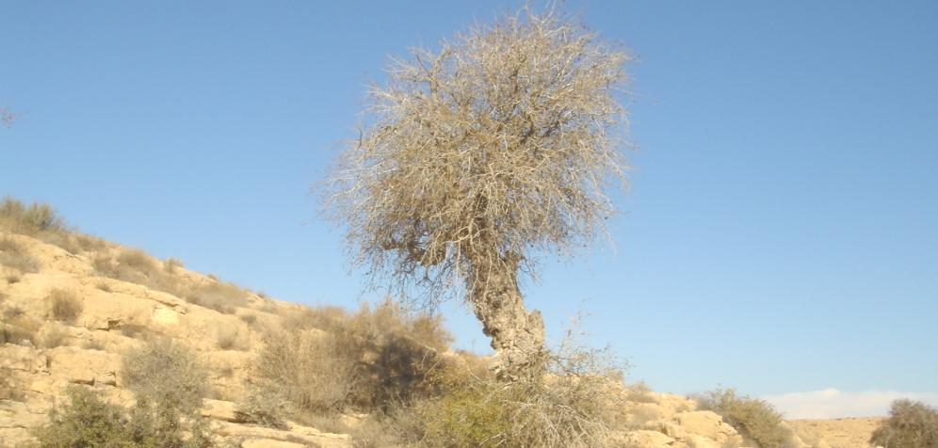
כדור הארץ – סביבה של חיים
אקולוגיה (Oikos=בית; לוגיה=תורה) הוא מדע רב-תחומי, העוסק ביחסי הגומלין הקובעים את השפע (המספר) של היצורים החיים ואת התפוצה שלהם.
על פני כדור-הארץ שלנו מתקיימת "חגיגה של חיים". בכל אחת מסביבות החיים המצויות בו, כגון: ביער ובחורש, במדבר ובים, ואפילו באזורי הקוטב הקפואים – מתקיים מגוון מיוחד של יצורים חיים. כל סביבת חיים כזאת היא מערכת אקולוגית עשירה.
מגוון היצורים, החיים בכל סביבה, תלויים זה בזה לצורך קיומם, ולכן הם חלק חשוב בכל מערכת אקולוגיות, ובכלל זה גם במערכות האקולוגיות החשובות לאדם.
צילום: אמנון תמרי ©
2

Slide 3
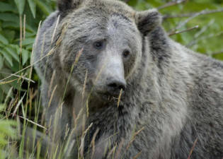
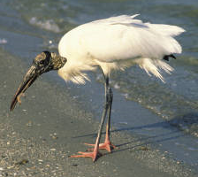
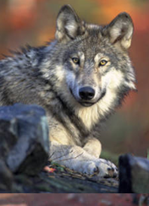
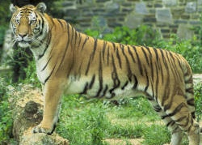
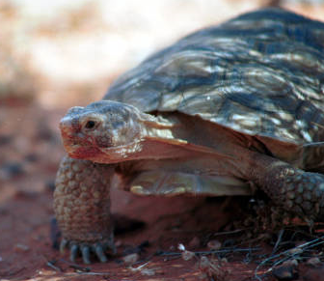
הפגיעה במערכות האקולוגיות
אלא שבימינו, כתוצאה מפעולותיהם של בני האדם, המערכות האקולוגיות בכדור-הארץ נקלעו למשבר חמור. משבר זה פוגע לא רק בתנאי הסביבה, ומאיים על מגוון היצורים החיים, אלא גם מסכן את בריאותנו ואת איכות חיינו.
השמירה על סביבות החיים, ועל היצורים החיים בהן, היא אחד האתגרים הגדולים, העומדים בפני המין האנושי במאה הזו. אבל כדי לתכנן כהלכה את הפעולות שאנו עושים בסביבה, יש צורך להכיר את המבנה של המערכות האקולוגיות ואת התהליכים המתרחשים בהן.
דוגמאות למינים
המצויים בסכנת הכחדה
דב גריזלי
Wood Stork
Terry Tollefsbol /U.S. Fish and Wildlife Service
Jackson, Beth/U.S. Fish and Wildlife Service
טיגריס
זאב אפור
צב מדברי
3
Hollingsworth, John and Karen/U.S. Fish and Wildlife Service
Gary Kramer/ U.S. Fish and Wildlife Service
Hagerty, Ryan/U.S. Fish and Wildlife Service

Slide 4
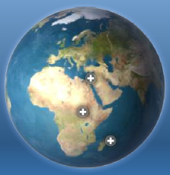
רמות ארגון בטבע
הרכיבים השונים היוצרים את האורגניזם מרכיבים מדרג עולה של רמות ארגון. תופעת הארגון בטבע אינה מסתיימת באורגניזם, כל יצור חי הוא חלק מאוכלוסייה, האוכלוסיות מרכיבות חברות, החברות מרכיבות מערכות אקולוגיות ואת הביוספרה כולה.
היכנסו לפעילות המתארת את רמות הארגון בטבע
ביוספרה
מערכת אקולוגית
חברה
רמות הארגון
שהאקולוגיה
עוסקת בהן
אוכלוסייה
האורגניזם השלם
מערכת
איבר
רקמה
תא
אברון
מולקולה
אטום

Slide 5
שאלה 1: רמות ארגון
מקובל לחלק את הסביבה שבה מתקיימים חיים בכדור הארץ לרמות ארגון. כל רמה כוללת בתוכה תת-רמות אחדות, מרמת ביוספרה ועד לרמה של הפרט – האורגניזם הבודד.
שאלה 1:
מתחו קו בין כל רמת ארגון לבין ההגדרה הנכונה לה.
גוף הפועל באופן עצמאי ומקיים את כל מאפייני החיים. יצורים חיים מורכבים מתא אחד או יותר.
מערכת הכוללת את כל מרכיבי הסביבה, החיים והדוממים, ואת כל יחסי הגומלין המתקיימים ביניהם, כלומר: את ההשפעות שלהם זה על זה.
קבוצה של יצורים חיים, השייכים לאותו מין (species), החיים בצוותא באותה הסביבה.
תחום בכדור-הארץ, שיצורים חיים מתקיימים בו ביבשה, בים ובאוויר.
אוכלוסיות של יצורים חיים ממינים שונים, החיים בצוותא באותה מערכת אקולוגית ומקיימות ביניהן יחסי גומלין.
מערכת אקולוגית
ביוספרה
אוכלוסייה
חברה
אורגניזם
5

Slide 6
תשובה
מקובל לחלק את הסביבה שבה מתקיימים חיים בכדור הארץ לרמות ארגון. כל רמה כוללת בתוכה תת-רמות אחדות, מרמת ביוספרה ועד לרמה של הפרט – האורגניזם הבודד.
שאלה 1:
מתחו קו בין כל רמת ארגון לבין ההגדרה הנכונה לה.
גוף הפועל באופן עצמאי ומקיים את כל מאפייני החיים. יצורים חיים מורכבים מתא אחד או יותר.
מערכת הכוללת את כל מרכיבי הסביבה, החיים והדוממים, ואת כל יחסי הגומלין המתקיימים ביניהם, כלומר: את ההשפעות שלהם זה על זה.
קבוצה של יצורים חיים, השייכים לאותו מין (species), החיים בצוותא באותה הסביבה.
תחום בכדור-הארץ, שיצורים חיים מתקיימים בו ביבשה, בים ובאוויר.
אוכלוסיות של יצורים חיים ממינים שונים, החיים בצוותא באותה מערכת אקולוגית ומקיימות ביניהן יחסי גומלין.
מערכת אקולוגית
ביוספרה
אוכלוסייה
חברה
אורגניזם
6

Slide 7
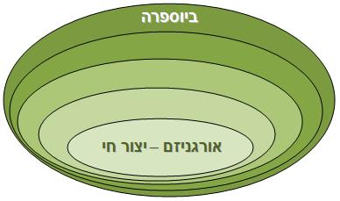
שאלה 2: רמות ארגון
שאלה 2:
לפניכם תרשים המציג את העובדה שכל רמת ארגון נכללת בתוך רמה גדולה ממנה.
השלימו בתרשים את השמות של רמות הארגון הנכונות.
היעזרו במחסן המילים שלמטה.
מחסן מילים: אוכלוסייה, מערכת אקולוגית, חברה.
7

Slide 8
תשובה
שאלה 2:
לפניכם תרשים המציג את העובדה שכל רמת ארגון נכללת בתוך רמה גדולה ממנה.
השלימו בתרשים את השמות של רמות הארגון הנכונות.
היעזרו במחסן המילים שלמטה.
מערכת אקולוגית
חברה
אוכלוסייה
מחסן מילים: אוכלוסייה, מערכת אקולוגית, חברה.
8

Slide 9
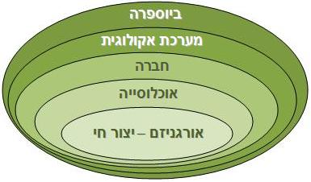
שאלה 3: רמות ארגון
שאלה 3:
איזה משפט מתאר נכון את רמות הארגון במערכות אקולוגיות?
א. חברה כוללת מספר מערכות אקולוגיות שונות.
ב. חברה כוללת אוכלוסיות של יצורים ממינים שונים.
ג. אוכלוסייה כוללת מספר חברות שונות.
ד. אוכלוסייה כוללת אורגניזמים ממינים שונים.
9

Slide 10
תשובה
שאלה 3:
איזה משפט מתאר נכון את רמות הארגון במערכות אקולוגיות?
א. חברה כוללת מספר מערכות אקולוגיות שונות.
ב. חברה כוללת אוכלוסיות של יצורים ממינים שונים.
ג. אוכלוסייה כוללת מספר חברות שונות.
ד. אוכלוסייה כוללת אורגניזמים ממינים שונים.
תשובה:
משפט ב'.

Slide 11
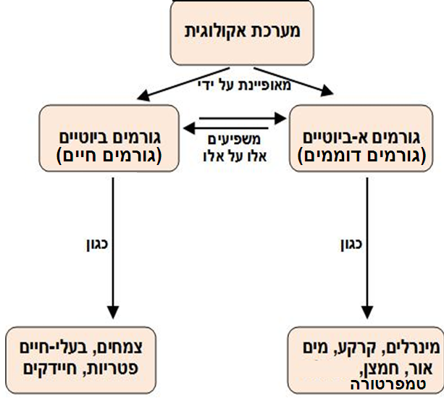
מרכיבי המערכת האקולוגית: גורמים ביוטיים ואביוטיים המקיימים בניהם יחסי גומלין
(ובתי הגידול* המצויים בה)
בין הגורמים הביוטיים מתקיימים יחסי גומלין
*בית גידול הוא לרוב שטח שממדיו קטנים יחסית.
בדרך כלל, מערכת אקולוגית כוללת מגוון בתי גידול.

Slide 12
הגורמים הא-ביוטיים והביוטיים משפיעים על האורגניזמים
האורגניזמים מושפעים מהגורמים הביוטיים וגם מהגורמים הא-ביוטיים.
 | מושפעים מ-
 | גורמים א-ביוטיים כגון: | גורמים ביוטיים כגון:
צמחים | אור, טמפרטורה, עוצמת הרוח, המליחות של הקרקע, ריכוז CO₂ בסביבה, כמות המינרלים בסביבה, לחות הקרקע, לחות האוויר. | בעלי חיים הניזונים מהם, בעלי חיים מאביקים, בעלי חיים המפיצים את הזרעים, חיידקים ופטריות גורמי מחלות.
בעלי-חיים | טמפרטורה, ריכוז חמצן בסביבה, כמות המים בסביבה, לחות האוויר, מקומות מחסה, מרחב מחיה. | בעלי חיים הטורפים אותם, או הנטרפים על ידיהם, חיידקים ופטריות גורמי מחלות וטפילים אחרים, בעלי חיים המקיימים איתם יחסי הדדיות (סימביוזה).
כל אחד מהגורמים הא-ביוטיים והביוטיים עלול להיות גורם מגביל. לדוגמה, בבתי גידול מדבריים המים מהווים גורם מגביל ולכן גדלים בהם מעט צמחים וחיים מעט בעלי חיים. (ראו הסבר על גורם מגביל בשקף הבא).
אוכלוסיות של אורגניזמים בטבע אינן גדלות בלי גבול. שילוב ההשפעות של הגורמים הביוטיים והאביוטיים קובע את כושר הנשיאה של בית הגידול, כלומר, את הגודל המֵרבי של אוכלוסייה של מין מסוים שיכולה להתקיים בבית הגידול.
12

Slide 13
גורם מגביל – הסבר כללי
גורם מגביל הוא הגורם הקובע את קצב התהליך (בדרך-כלל זהו הגורם שכמותו מוגבלת).
כיצד קובעים אם הגורם המתואר בציר X הוא הגורם המגביל?
כאשר בגרף יש מספר קטעים, בכל קטע הגורם המגביל הוא אחר. יש לבדוק כל קטע בנפרד:
אם הערכים בציר X עולים, וגם קצב התהליך עולה – הגורם שבציר X הוא הגורם המגביל.
אם הערכים בציר X עולים, אך קצב התהליך אינו משתנה – הגורם שבציר X הוא אינו הגורם המגביל, אלא גורם אחר הוא הגורם המגביל.
דוגמה: בגרף שלפניכם מתוארת ההשפעה של כמות המזון על קצב גידול האוכלוסייה של ציפורים, ממין הניזון מפירות עצים:
בקטע זה כמות המזון אינה מהווה גורם מגביל. למרות שכמות המזון עולה גודל האוכלוסייה אינו עולה. גורם אחר כלשהו, שאינו נמצא בשפע הוא הגורם המגביל כאן (כגון: מספר מקומות הקינון).
בקטע זה כמות המזון היא
הגורם המגביל (המגביל=הקובע).
כאשר גדלה כמות המזון, גדלה האוכלוסייה.
כמות המזון
(כמות הפירות)

Slide 14
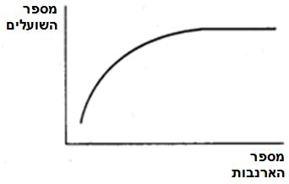
שאלה 4: גורם מגביל
שאלה 4:
במשך כמה שנים עקבו אחר מספר השועלים ומספר הארנבות, באזור מסוים.
תוצאות המעקב מוצגות בגרף שלפניכם.
מהגרף אפשר להסיק ש:
א. גודל אוכלוסיית הארנבות הוא הגורם היחיד, המגביל את גודל אוכלוסיית השועלים.
ב. גודל אוכלוסיית השועלים הוא הגורם היחיד, המגביל את גודל אוכלוסיית הארנבות.
ג. אוכלוסיית הארנבות ואוכלוסיית השועלים אינן משפיעות זו על זו.
ד. גודל אוכלוסיית הארנבות אינו הגורם היחיד המגביל את גודל אוכלוסיית השועלים.
14

Slide 15
תשובה
שאלה 4:
במשך כמה שנים עקבו אחר מספר השועלים ומספר הארנבות, באזור מסוים.
תוצאות המעקב מוצגות בגרף שלפניכם.
מהגרף אפשר להסיק ש:
א. גודל אוכלוסיית הארנבות הוא הגורם היחיד, המגביל את גודל אוכלוסיית השועלים.
ב. גודל אוכלוסיית השועלים הוא הגורם היחיד, המגביל את גודל אוכלוסיית הארנבות.
ג. אוכלוסיית הארנבות ואוכלוסיית השועלים אינן משפיעות זו על זו.
ד. גודל אוכלוסיית הארנבות אינו הגורם היחיד המגביל את גודל אוכלוסיית השועלים.
תשובה:
משפט ד'.
הסבר:
גודל אוכלוסיית הארנבות מהווה גורם מגביל בחלק העולה של הגרף (כאשר מספרן קטן), אולם בחלק האופקי של הגרף, למרות שכמות הארנבות עולה, גודלה של אוכלוסיית השועלים אינו עולה, מעבר לערך המרבי בגרף ולכן בחלק זה הוא אינו מהווה גורם מגביל, אלא גורם אחר.
15

Slide 16
שאלה 5: כושר נשיאה
שאלה 5:
מין מסוים מעמיד בכל דור מספר גדול מאוד של צאצאים. אם כל הצאצאים יעמידו אף הם מספר דומה של צאצאים, תגדל אוכלוסיית המין בלי גבול.
אבל למעשה, בטבע אוכלוסיות אינן גדלות בלי גבול.
ציינו שתי סיבות, מתחום האקולוגיה, לכך שאוכלוסיות בטבע אינן גדלות בלי גבול, והסבירו אותן.
16

Slide 17
תשובה
שאלה 5:
מין מסוים מעמיד בכל דור מספר גדול מאוד של צאצאים. אם כל הצאצאים יעמידו אף הם מספר דומה של צאצאים, תגדל אוכלוסיית המין בלי גבול.
אבל למעשה, בטבע אוכלוסיות אינן גדלות בלי גבול.
ציינו שתי סיבות, מתחום האקולוגיה, לכך שאוכלוסיות בטבע אינן גדלות בלי גבול, והסבירו אותן.
תשובה:
תחרות על משאבים (כגון חמצן, אור, מקומות מחסה, מים) – כי המשאבים בכל סביבה הם מוגבלים.
טריפה – כמעט לכל יצור יש טורפים, המקטינים את גודל האוכלוסייה שלו.
מחלות ומזיקים – גורמים למות של חלק מהפרטים באוכלוסייה.
קטסטרופות (שינוי דרמטי בתנאים הביוטיים או הא-ביוטיים, כגון: שרפה, מגפה, התפרצות הר געש וכדומה) – פוגעות בפרטים ומקטינות את האוכלוסייה.
כל אלה קובעים את כושר הנשיאה של בית הגידול לגבי אוכלוסייה של כל מין.
17

Slide 18
מערכת אקולוגית: החורש בכרמל
קראו את הקטע שלפניכם, המתאר את המערכת האקולוגית בחורש הכרמל.
מזג האוויר בהרי הכרמל הוא חם ויבש בעונת הקיץ, קריר ולח בעונת החורף. כמות המשקעים השנתית הממוצעת נעה בין 500 מ"מ ל-600 מ"מ בשנה.
שטחים נרחבים של הכרמל מכוסים חורש שעצים ושיחים גדלים בו בצפיפות, וביניהם: אלון מצוי, אלה ארצישראלית, אלת המסטיק וקטלב מצוי.
באביב גם פריחת הצמחים מתרבה, והשטח מתמלא בשלל צבעים.
בקיץ השמש קופחת ובחוץ חם ויבש, אך התנאים בתוך סבך החורש נוחים הרבה יותר: רק מעט אור שמש מצליח לחדור בין הענפים הצפופים בסבך הצמחים, הרוח כמעט שאינה מורגשת ובצל שמתחת לעצים האוויר קריר ואפלולי. בעלי החיים השוכנים בסבך כמו שממיות, לטאות אחרות וזיקיות, מאבדים פחות מים מבעלי החיים הנמצאים בשטח הפתוח.
הקרקע שמתחת לצמחים מכוסה מרבד לח של עלים שנשרו, ומתחתיו רוחשים חיים. בעלי חיים קטנים, ביניהם: רב-רגל ועכבישים, מסתתרים שם בשעות החום והיובש, אך לקראת ערב, כשהאוויר מתקרר והלחות עולה, הם יוצאים מן המסתור ומחפשים מזון.
צמחים מטפסים נשענים על ענפי העצים והשיחים ונאחזים בהם, ביניהם: קיסוסית קוצנית וזלזלת הקנוקנות, הגדלים כלפי מעלה עד שהם נחשפים לאור השמש.
בקרבת עצי האורן גדלות פטריות אורנייה. הפטריות מקיימות עם העץ יחסי שיתוף: הן מספקות לו מים ומינרלים, והוא מספק להן חומרים אורגניים, תוצרי הפוטוסינתזה.
18

Slide 19
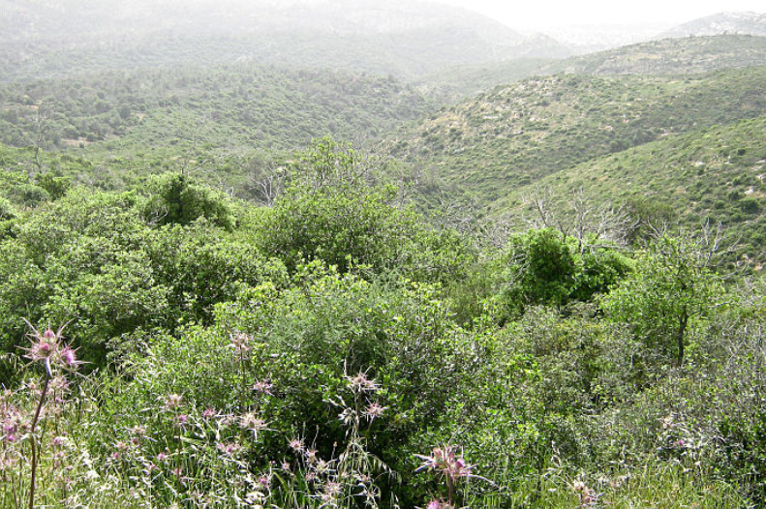
החורש בכרמל
שריף עסאקלה – מרכז להב"ה מגאר
19

Slide 20
שאלה 6: גורמים א-ביוטיים וגורמים ביוטיים בחורש הכרמל
שאלה 6:
בטבלה שלפניכם רשומים משפטים הלקוחים מתיאור החורש בכרמל.
סמנו ליד כל משפט אם הוא מתאר גורם ביוטי, או גורם א-ביוטי.
משפטים מתיאור החורש | גורם ביוטי | גורם א-ביוטי
סלעי גיר בונים את הרי הכרמל.
בקיץ חם ויבש.
כמות המשקעים השנתית הממוצעת נעה בין 500 מ"מ ל-600 מ"מ בשנה.
בחורף קריר ולח.
מים זורמים בערוצי הנחלים.
הכרמל מכוסה חורש ובו עצים ושיחים.
הרוח כמעט שאינה מורגשת בין העצים.
בחורש גדלים: אלון מצוי, אלה ארץ ישראלית, אלת המסטיק וקטלב מצוי.
רק מעט אור שמש מצליח לחדור בין הענפים הצפופים.
בעלי חיים קטנים, ביניהם: רב-רגל ועכבישים, נמצאים מתחת לעלים שנשרו על הקרקע.
בצל העצים קריר ואפלולי.
צמחים מטפסים נשענים על ענפי העצים והשיחים ונאחזים בהם.
פטריות אורנייה מקיימות יחסי שיתוף עם האורן.
20

Slide 21
תשובה
שאלה 6:
בטבלה שלפניכם רשומים משפטים הלקוחים מתיאור החורש בכרמל.
סמנו ליד כל משפט אם הוא מתאר מרכיב ביוטי, מרכיב א-ביוטי.
משפטים מתיאור החורש | גורם ביוטי | גורם א-ביוטי
סלעי גיר בונים את הרי הכרמל. |  | 
בקיץ חם ויבש. |  | 
כמות המשקעים השנתית הממוצעת נעה בין 500 מ"מ ל-600 מ"מ בשנה. |  | 
בחורף קריר ולח. |  | 
מים זורמים בערוצי הנחלים. |  | 
הכרמל מכוסה חורש ובו עצים ושיחים. | 
הרוח כמעט שאינה מורגשת בין העצים. |  | 
בחורש גדלים: אלון מצוי, אלה ארץ ישראלית, אלת המסטיק וקטלב מצוי. | 
רק מעט אור שמש מצליח לחדור בין הענפים הצפופים. |  | 
בעלי חיים קטנים, ביניהם: רב-רגל ועכבישים, נמצאים מתחת לעלים שנשרו על הקרקע. | 
בצל העצים קריר ואפלולי. |  | 
צמחים מטפסים נשענים על ענפי העצים והשיחים ונאחזים בהם. | 
פטריות אורנייה מקיימות יחסי שיתוף עם האורן. |  | 
21

Slide 22
שאלה 7: יחסי גומלין
שאלה 7:
מזג האוויר בהרי הכרמל הוא חם ויבש בעונת הקיץ, קריר ולח בעונת החורף. כמות המשקעים השנתית הממוצעת נעה בין 500 מ"מ ל-600 מ"מ בשנה.
שטחים נרחבים של הכרמל מכוסים חורש שעצים ושיחים גדלים בו בצפיפות, וביניהם: אלון מצוי, אלה ארצישראלית, אלת המסטיק וקטלב מצוי.
באביב גם פריחת הצמחים מתרבה, והשטח מתמלא בשלל צבעים.
בקיץ השמש קופחת ובחוץ חם ויבש, אך התנאים בתוך סבך החורש נוחים הרבה יותר: רק מעט אור שמש מצליח לחדור בין הענפים הצפופים בסבך הצמחים, הרוח כמעט שאינה מורגשת ובצל שמתחת לעצים האוויר קריר ואפלולי. בעלי החיים השוכנים בסבך כמו שממיות, לטאות אחרות וזיקיות, מאבדים פחות מים מבעלי החיים הנמצאים בשטח הפתוח.
הקרקע שמתחת לצמחים מכוסה מרבד לח של עלים שנשרו, ומתחתיו רוחשים חיים. בעלי חיים קטנים, ביניהם: רב-רגל ועכבישים, מסתתרים שם בשעות החום והיובש, אך לקראת ערב, כשהאוויר מתקרר והלחות עולה, הם יוצאים מן המסתור ומחפשים מזון.
צמחים מטפסים נשענים על ענפי העצים והשיחים ונאחזים בהם, ביניהם: קיסוסית קוצנית וזלזלת הקנוקנות, הגדלים כלפי מעלה עד שהם נחשפים לאור השמש.
בקרבת עצי האורן גדלות פטריות אורנייה, הפטריות מקיימות עם העץ יחסי שיתוף: הן מספקות לו מים ומינרלים, והוא מספק להן חומרים אורגניים, תוצרי הפוטוסינתזה.
א. הביאו דוגמאות מהקטע להשפעות של גורמים א-ביוטיים על גורמים ביוטיים.
ב. הביאו דוגמה מהקטע להשפעה של גורם ביוטי על גורם א-ביוטי.
ג. הביאו דוגמאות מהקטע ליחסי גומלין בין גורמים ביוטיים.
22

Slide 23
תשובה
שאלה 7:
א. הביאו דוגמאות מהקטע להשפעות של גורמים א-ביוטיים על גורמים ביוטיים.
ב. הביאו דוגמה מהקטע להשפעה של גורם ביוטי על גורם א-ביוטי.
ג. הביאו דוגמאות מהקטע ליחסי גומלין בין גורמים ביוטיים.
תשובה:
א. השפעות של גורמים א-ביוטיים על גורמים ביוטיים:
התנאים הא-ביוטיים בצל העצים נוחים יותר (טמפרטורה נמוכה יותר כי פחות אור חודר, לחות גבוהה יותר), ולכן בעלי החיים מאבדים פחות מים. עקב כך, בצל חיים יותר בעלי חיים.
טמפרטורת האוויר ולחות האוויר משפיעים על זמן הפעילות של בעלי החיים: בשעות הערב הקרירות והלחות הם יוצאים מתוך מרבד העלים ומחפשים מזון.
מועד הפריחה של הצמחים מושפע מעונות השנה (מאורך היום, מהטמפרטורה).
ב. העלים הנושרים מהעצים אל הקרקע יוצרים מרבד ששוררות בו טמפרטורה נמוכה
ולחות גבוהה.
ג. בין האורן לאורנייה מתקיימים יחסי הדדיות. העץ מספק לפטריות חומרים אורגניים, והפטריות מספקות לו מים ומינרלים.
הצמחים המטפסים נעזרים בצמחים אחרים על מנת להגיע אל האור.
23

Slide 24
שאלה 8: רמות ארגון
שאלה 8:
באילו רמות ארגון של המערכות האקולוגיות, עוסק הקטע על הכרמל?
סמנו אם כן או לא ליד כל רמה, והביאו דוגמה אחת מהקטע.
א. ביוספרה . . . . . . כן / לא
ב. מערכת אקולוגית . . . כן / לא
ג. חברה . . . . . . כן / לא
ד. אוכלוסייה . . . . . כן / לא
ה. אורגניזם . . . . . . כן / לא
24

Slide 25
תשובה
שאלה 8:
באילו רמות ארגון של המערכות האקולוגיות, עוסק הקטע על הכרמל?
סמנו אם כן או לא ליד כל רמה, והביאו דוגמה אחת מהקטע.
א. ביוספרה . . . . . . כן / לא
ב. מערכת אקולוגית . . . כן / לא
ג. חברה . . . . . . כן / לא
ד. אוכלוסייה . . . . . כן / לא
ה. אורגניזם . . . . . . כן / לא
החורש בכרמל
כל הצמחים וכל בעלי החיים
שממיות
שממית
25

Slide 26
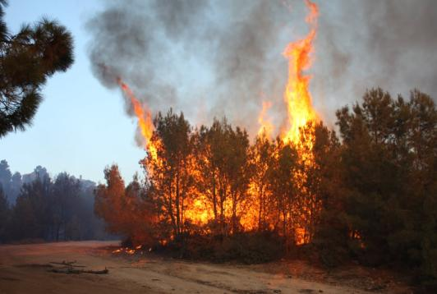
שאלה 9: השרפה בכרמל
שאלה 9:
בדצמבר 2010 התרחשה בהר הכרמל שרֵפת ענק. האש בערה 4 ימים, שבמהלכם נספו 45 אנשים ונזק רב נגרם לבתים ולרכוש נוסף. הייתה זאת השרפה הגדולה ביותר שהתרחשה בישראל, מאז קום המדינה.
העובדה שלא ירד גשם במשך 8 חודשים לפני השרפה, והיער הפך יבש בצורה קיצונית, ביחד עם הרוחות העזות שנשבו באותם ימים, גרמו לאש להתפשט לשטח גדול, כ-50,000 דונם! האש כילתה כ-5 מיליון עצים, ועוד אלפי צמחים אחרים ובעלי חיים שנלכדו בה.
קראו שוב את הקטע על המערכת האקולוגית בכרמל (שקופית 7 במצגת), והביאו לפחות דוגמאות של 3 גורמים א-ביוטיים, שהשתנו בעקבות השרפה.
צילום: סתו קמה ©
26

Slide 27
תשובה
שאלה 9:
בדצמבר 2010 התרחשה בהר הכרמל שרֵפת ענק. האש בערה 4 ימים, שבמהלכם נספו 45 אנשים ונזק רב נגרם לבתים ולרכוש נוסף. הייתה זאת השרפה הגדולה ביותר שהתרחשה בישראל, מאז קום המדינה.
העובדה שלא ירד גשם במשך 8 חודשים לפני השרפה, והיער הפך יבש בצורה קיצונית, ביחד עם הרוחות העזות שנשבו באותם ימים, גרמו לאש להתפשט לשטח גדול, כ-50,000 דונם!
האש כילתה כ-5 מיליון עצים, ועוד אלפי צמחים אחרים ובעלי חיים שנלכדו בה.
קראו שוב את הקטע על המערכת האקולוגית בכרמל (שקופית 7 במצגת), והביאו לפחות דוגמאות של 3 גורמים א-ביוטיים, שהשתנו בעקבות השרפה.
תשובה:
עצמת האור עלתה (התמעטות צל); טמפרטורת הסלעים והאדמה עלתה (חשיפה לקרינה ישירה והצבע הכהה של החומר השרוף); החומר האורגני בקרקע התמעט (נשרף בשכבות העליונות של הקרקע); כמות המינרלים עלתה (השתחררו מהחומר האורגני שנשרף); הקרקע עלולה להיסחף ולהתמעט (אין צמחים שמקבעים אותה); כמות המים הזמינים באדמה ירדה (התייבשות בגלל החום, התמעטות חומר אורגני שסופח מים ומיעוט שורשי צמחים שמגבירים את חלחול המים לקרקע).
צילום: סתו קמה ©

Slide 28
סיכום: מבוא לאקולוגיה
אקולוגיה הוא מדע רב-תחומי, העוסק ביחסי הגומלין שקובעים את השפע (המספר) של
היצורים החיים ואת התפוצה שלהם.
מדע האקולוגיה חוקר תופעות בכמה רמות ארגון: האורגניזם, האוכלוסייה, החברה, המערכת
האקולוגית והביוספרה.
המערכת האקולוגית מאופיינת על ידי גורמים א-ביוטיים וגורמים ביוטיים, שמשפיעים אלו על
אלו. גם בין הגורמים הביוטיים מתקיימים יחסי גומלין שונים.
ההשפעה המשולבת של כל גורמי הסביבה, הא-ביוטיים והביוטיים, קובעת את כושר הנשיאה
של בית הגידול לאוכלוסייה של מין מסוים.
כל אחד מהגורמים הא-ביוטיים והגורמים הביוטיים עלול להיות גורם מגביל.
מונחים (מהסילבוס):
בית גידול, גורמים א-ביוטיים, גורמים ביוטיים, גורם מגביל, כושר נשיאה, מערכת אקולוגית.

